Slide 1
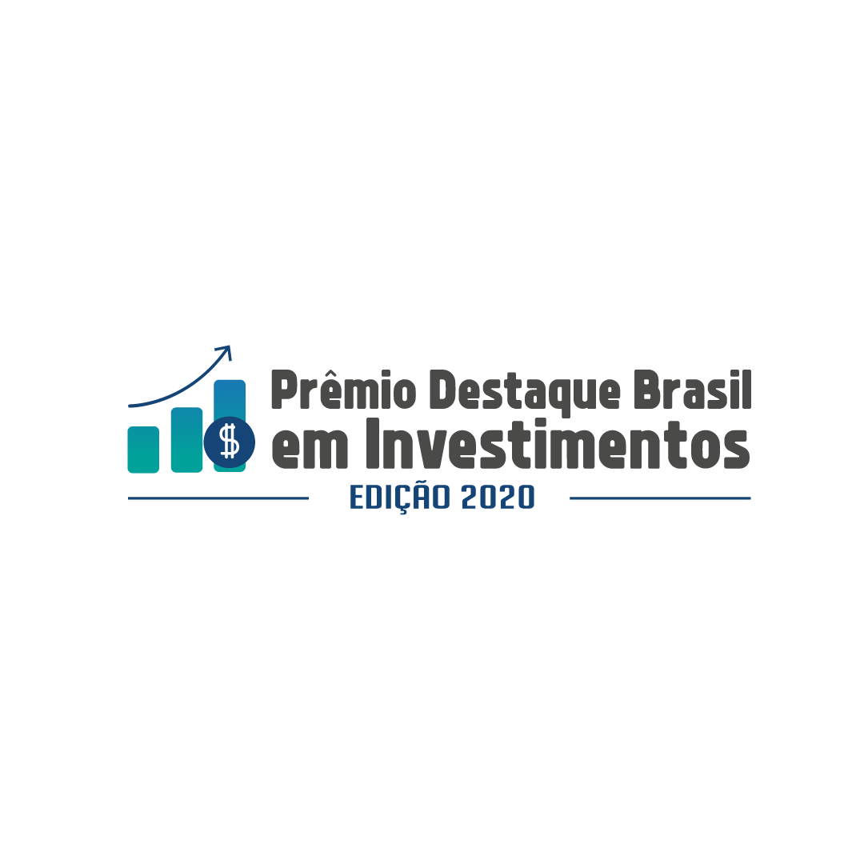

Slide 2
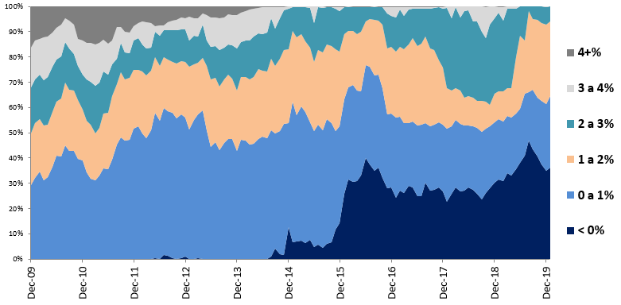
Um mundo de juros baixos / negativos
Faixas de juros (% do total) - Índice Bloomberg Barclays*
Fonte: Bloomberg – *Indice Global Aggregate Sovereign

Slide 3
Evolução da Selic (% ao ano)
*Fonte: BTG Pactual Research, Março/2020

Slide 4
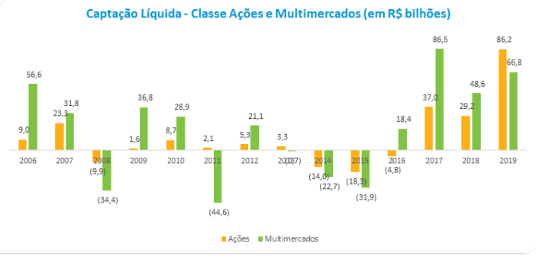
Captação Líquida em 2019 – Fundos de Ações e Multimercados (R$ bi)
Classe ações registra a maior captação anual pela 1ª vez na indústria de fundos, 195% de crescimento ano contra ano
Fonte: ANBIMA

Slide 5
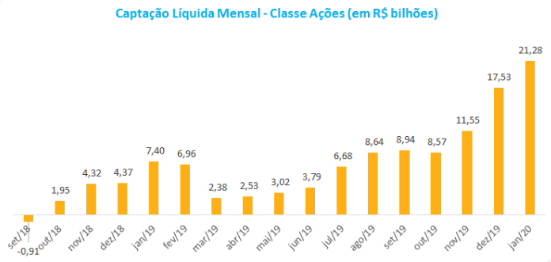
Captação Líquida Mensal – Classe Ações (em R$ Bi)
Classe ações mantém a liderança nas captações da indústria de fundos apesar das incertezas : + R$ 21.3 Bi em Janeiro – alcançando + R$ 189 Bi nos últimos 12 meses. 16 meses seguidos de captação líquida positiva.
Fonte: ANBIMA, Jan/2020

Slide 6
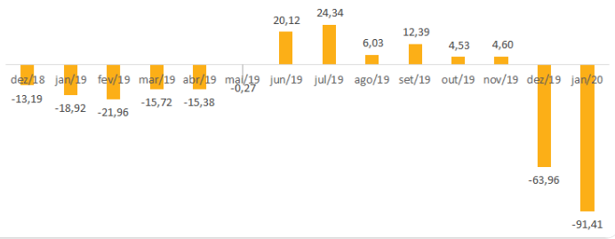
Captação Líquida Acumulada nos últimos 12 meses – Classe Renda Fixa (em R$ Bi)
Classe Renda Fixa no 4º mês consecutivo de saída liquida, acumulando resgates de R$ 91.4 Bi em 12 meses -> busca dos investidores em alocar recursos nas carteiras com estratégias menos conservadoras
Fonte: ANBIMA, Jan/2020

Slide 7
OBRIGADO

